Slide 1
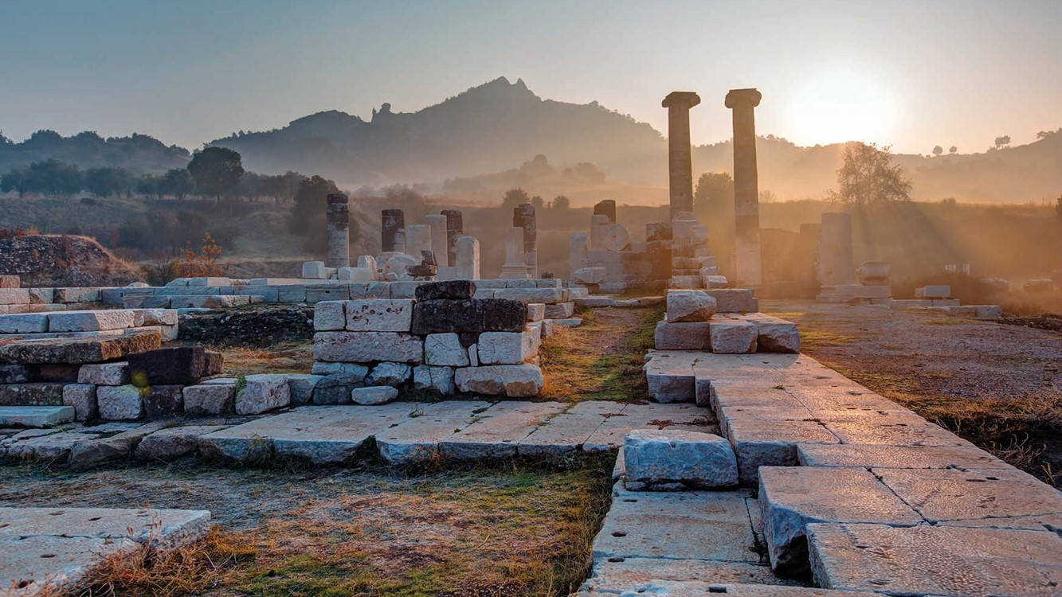
OUDE GRIEKEN – JONGE HELDEN
LES 1

Slide 2
De Oude Grieken…
Wie waren de Oude Grieken?
Waar en wanneer leefden de Oude Grieken?
Het Oudgriekse alfabet en de taal
Notes:
De les begint met een inleiding tot de Oude Grieken.

Slide 3

Wat weet je van de Oude Grieken?
Notes:
Bespreek voor enkele minuten in groepjes van 2-3.

Slide 4
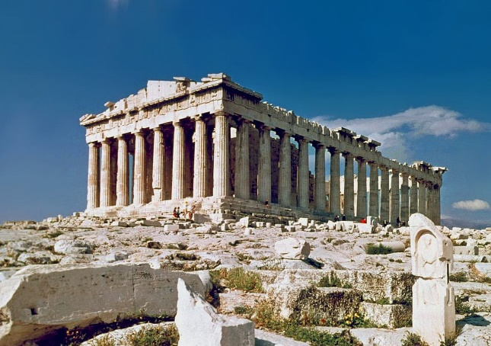
Invloed van de Oude Grieken
Notes:
Rij 1: Pluisje (Harry Potter en de Steen der Wijzen) - Minotaurus (Nachtwacht) - Parthenon, Athene in Griekenland (tempel Athena)
Rij 2: Vlag Olympische Spelen ( kleuren vlag per land minimum 1 kleur - 5 ‘werelddelen’ (Amerika was 1 en antartica nog geen) ) - Percy Jackson - Hercules, Disney (Herakles Griekse held)

Slide 5

Invloed van de Oude Grieken

Slide 6
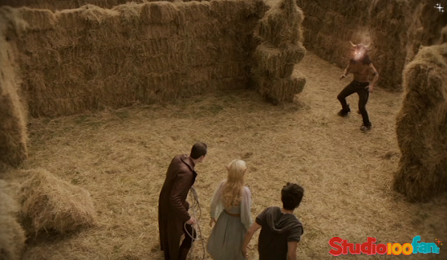
Invloed van de Oude Grieken

Slide 7
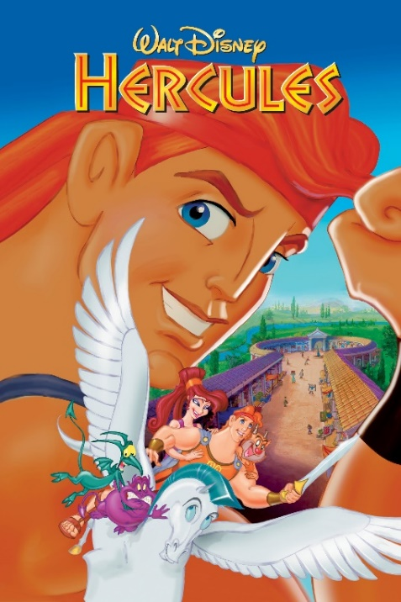
Invloed van de Oude Grieken

Slide 8
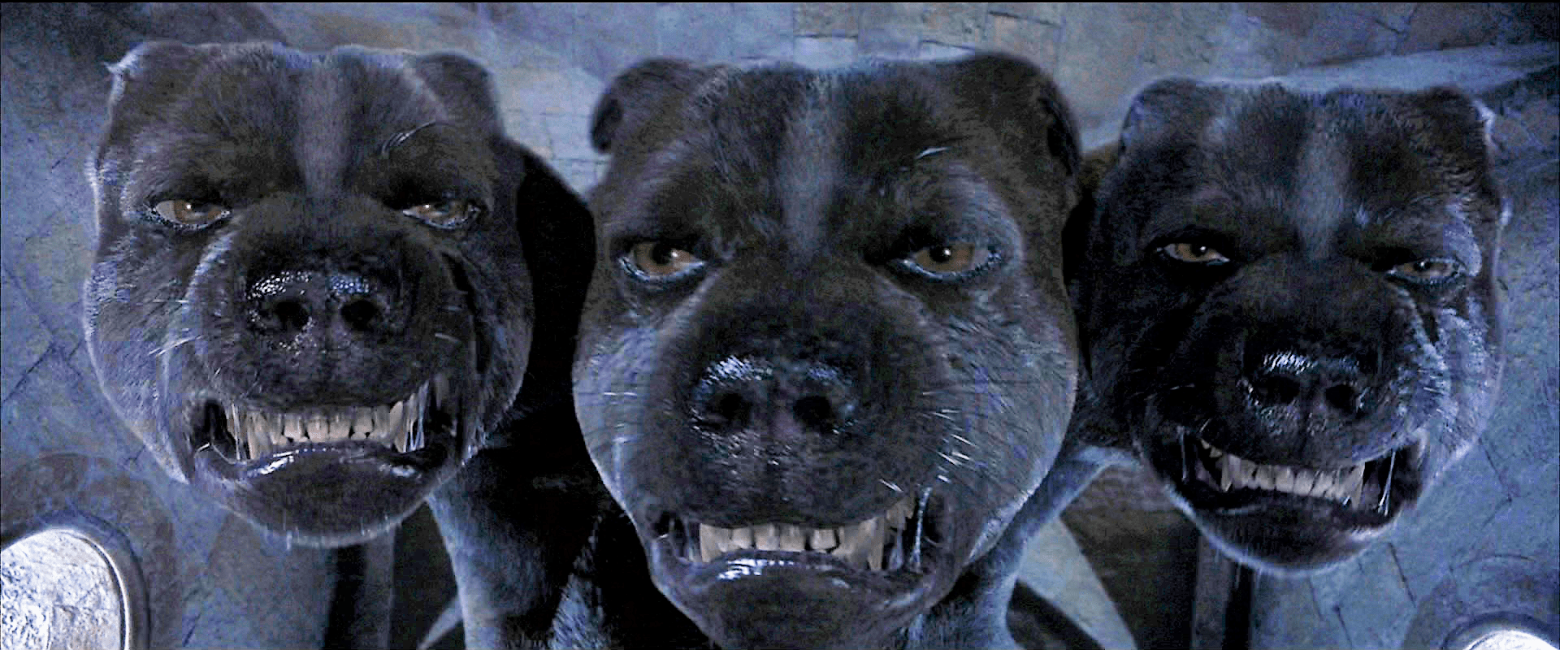
Invloed van de Oude Grieken

Slide 9
Waar leefden de Oude Grieken?

Slide 10
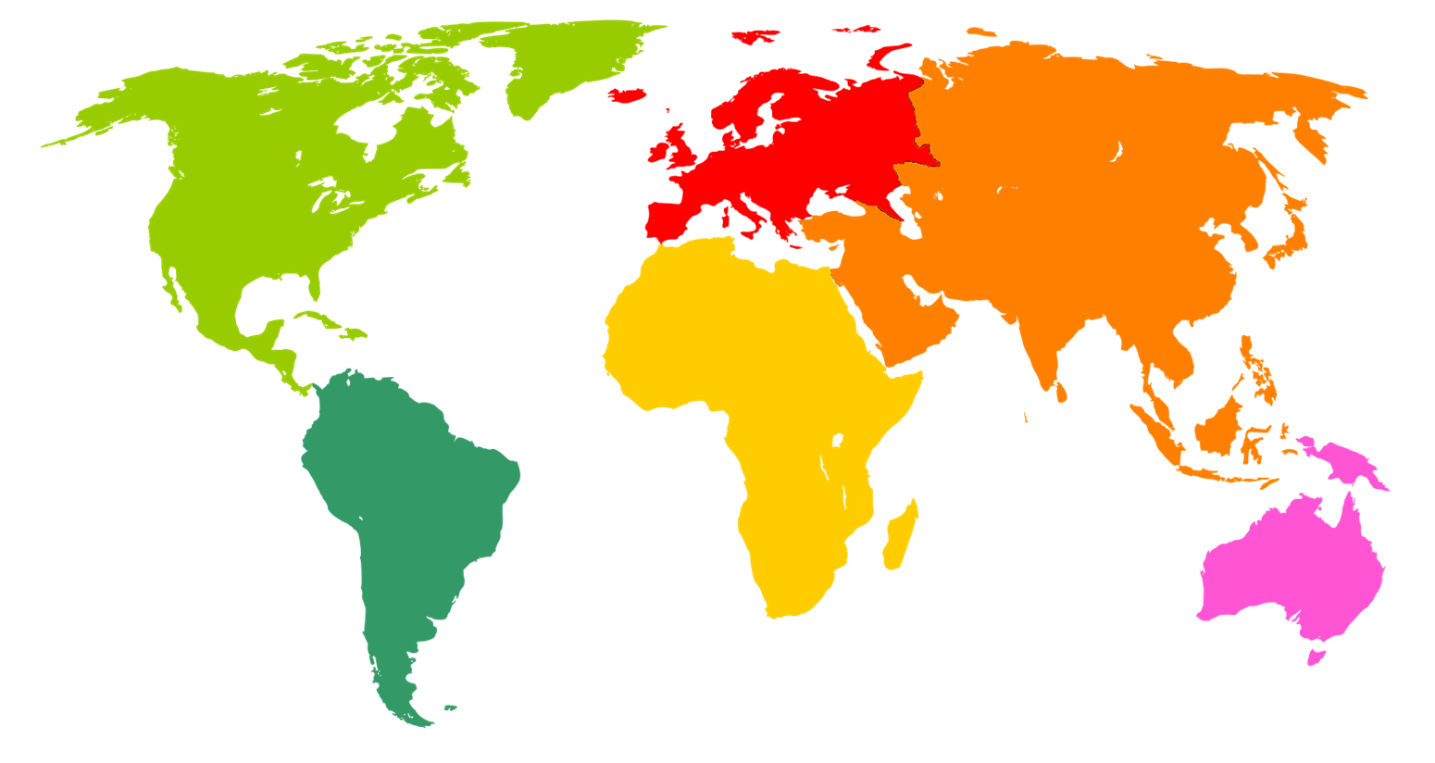
Notes:
De wereld bestaat uit 7 werelddelen.
Noord-Amerika en Zuid-Amerika - Europa - Afrika - Azië - Oceanië - Antarctica (niet zichtbaar)

Slide 11
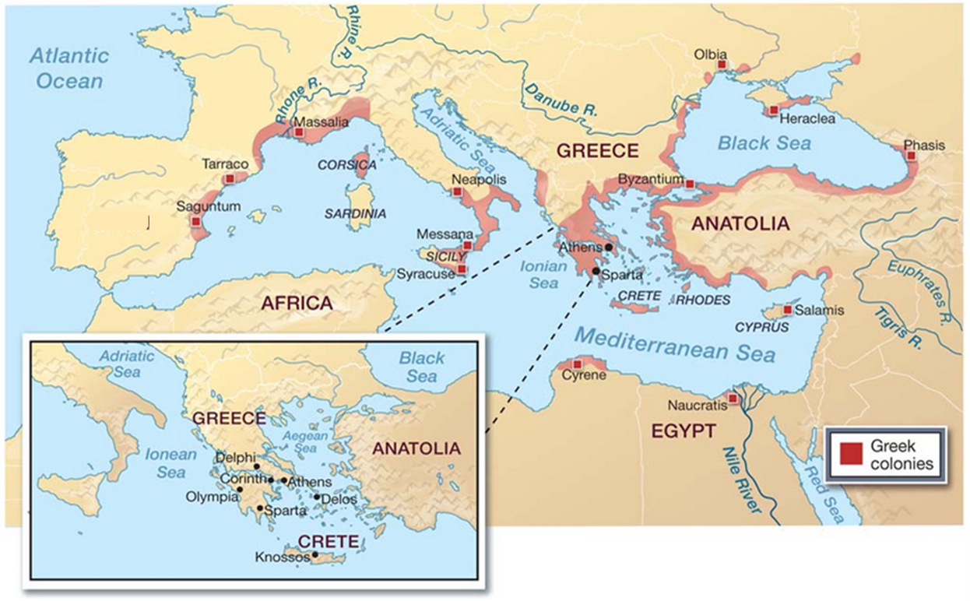
Waar leefden de Oude Grieken?
Notes:
Kaart 1: Griekenland en haar veroverde regio’s.

Slide 12
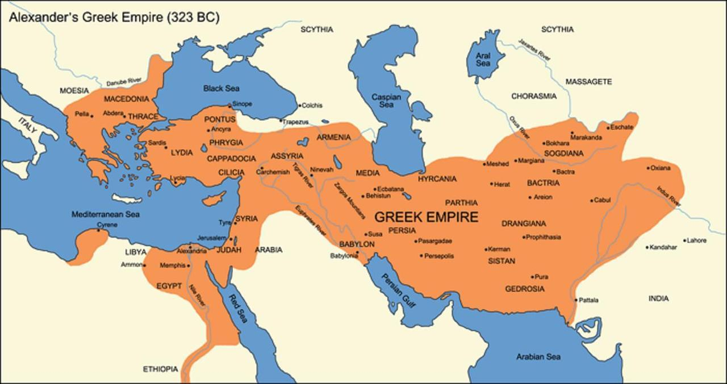
Waar leefden de Oude Grieken?
Notes:
Kaart 2: Expansie Griekse rijk tot in Azië.
Op de kaart zie je het rijk van Alexander de Grote in de 4e eeuw voor Christus en zie je dat het zelf tot in India gaat.
India ligt in Azië.

Slide 13
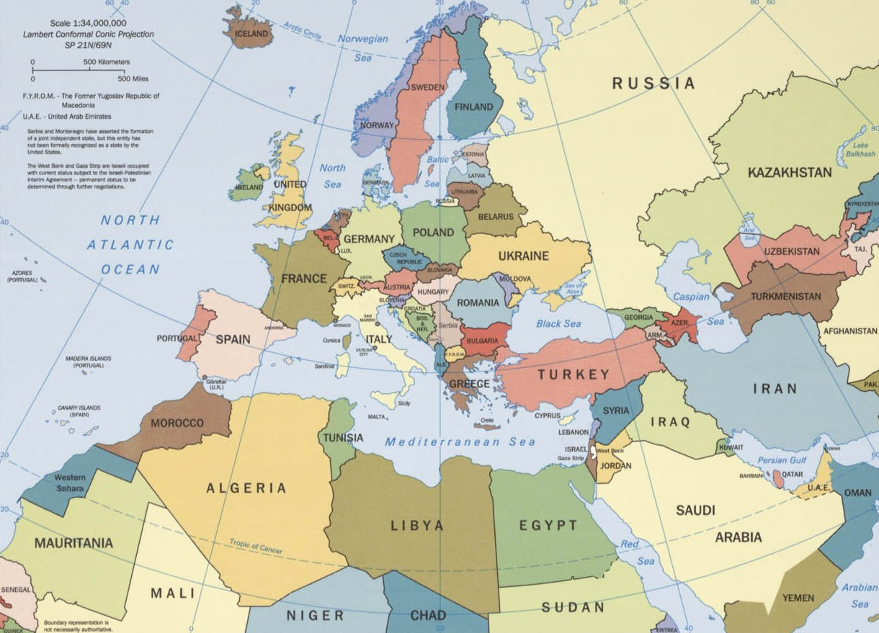
Waar leefden de Oude Grieken?
Notes:
Kaart 3: Huidige staatkundige kaart van Europa.
Een leerling komt aan het bord en duidt Griekenland aan op de kaart.

Slide 14
Wanneer leefden de Oude Grieken?
Notes:
Timeline in kleine groepjes
Op bord volgt de oplossing.

Slide 15
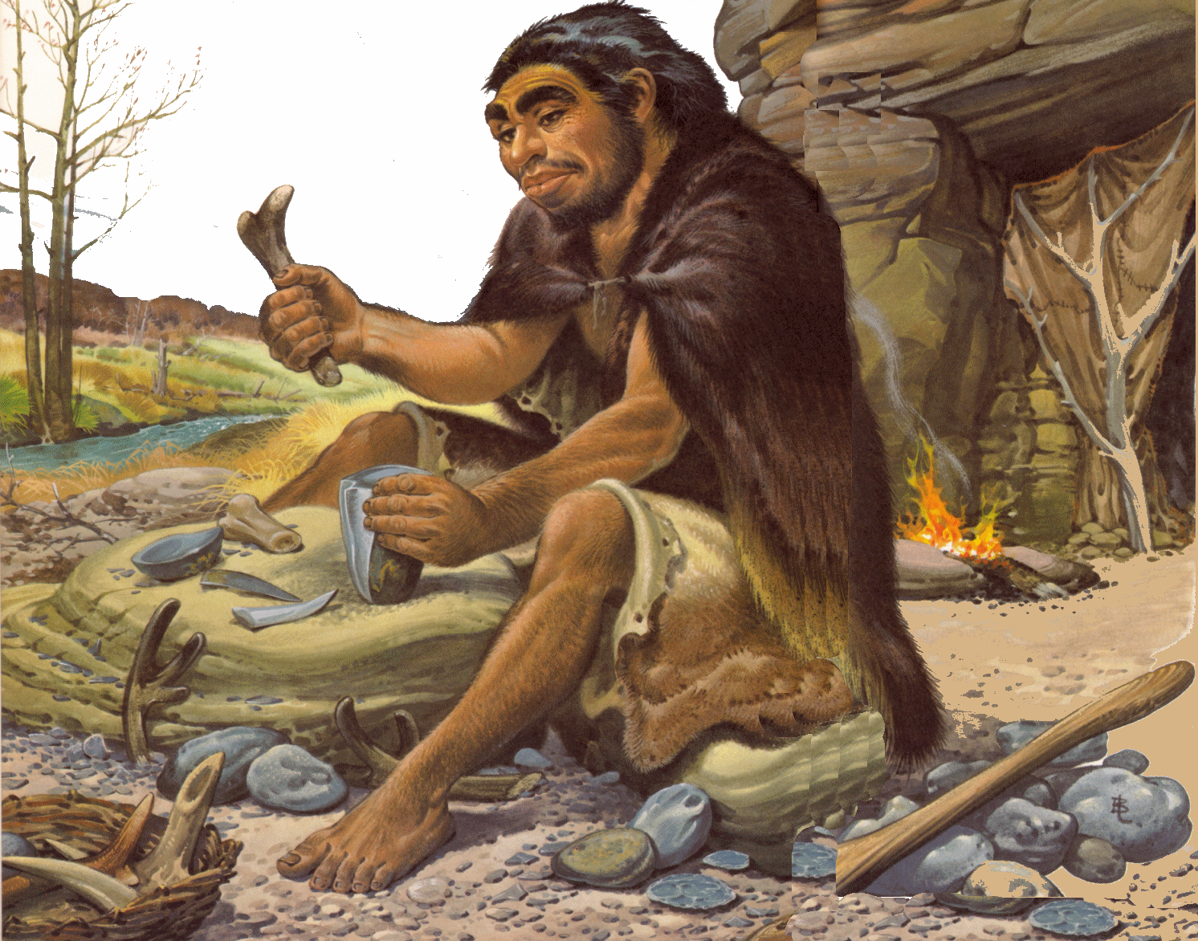
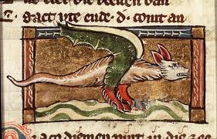
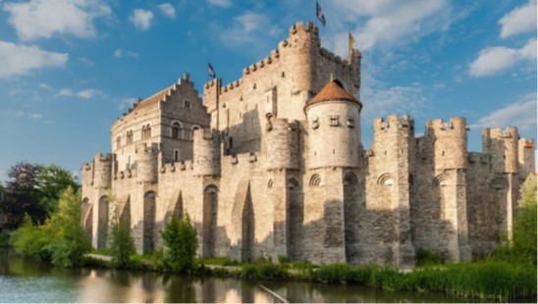
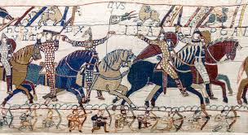
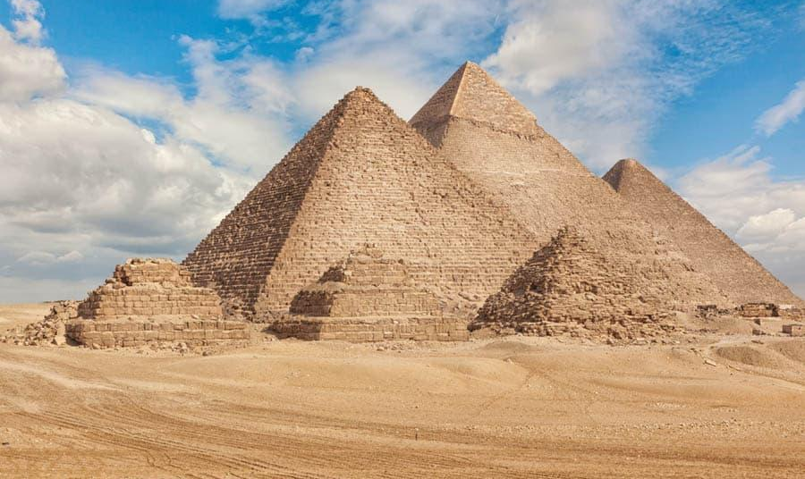
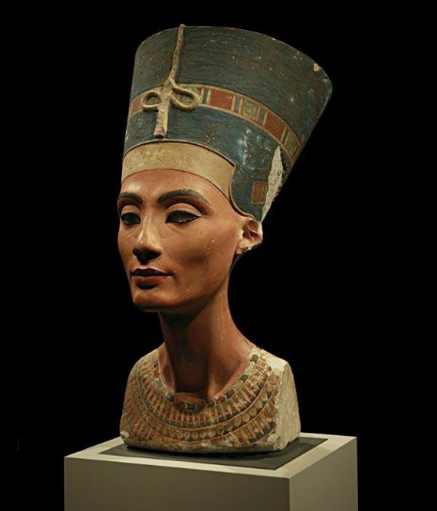
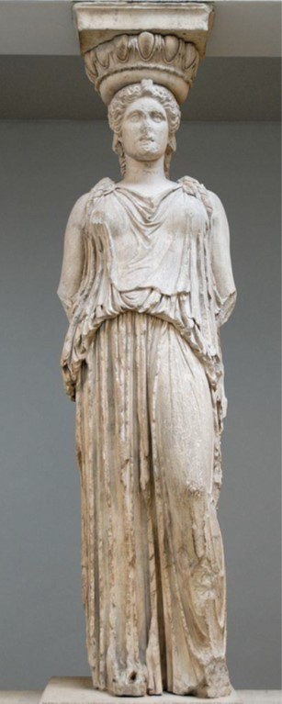
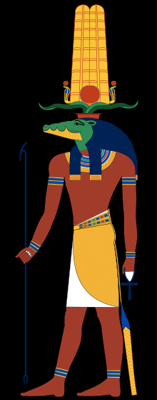
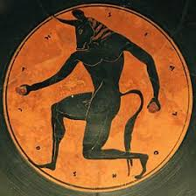
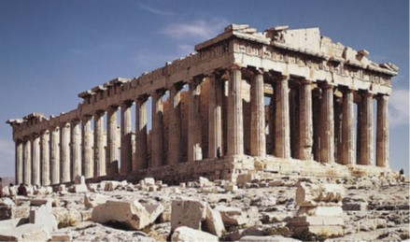
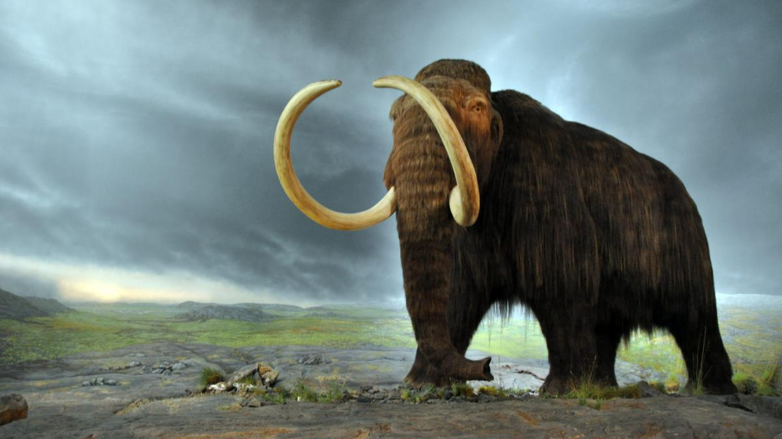
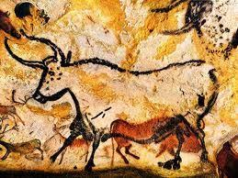
1
3
Tijdlijn
2
4
5
7
6
8
9
10
8
12
11

Slide 16







Wanneer leefden de Oude Grieken?
ca. 1750
1945
ca. 3500 v. Chr.
ca. 800 v. Chr.
ca. 500 na Chr.
1450
Eigen tijd
prehistorie
oude nabije oosten
klassieke oudheid
middel-eeuwen
nieuwe tijd
nieuwste tijd

Slide 17
Welke taal spraken de Oude Grieken?
Notes:
Het Grieks dat nu wordt gesproken in het huidige Griekenland is afgeleid van het Oudgrieks, maar is ook erg verschillend van het Oudgrieks.
Deze taal wordt om die reden het Nieuwgrieks genoemd.

Slide 18
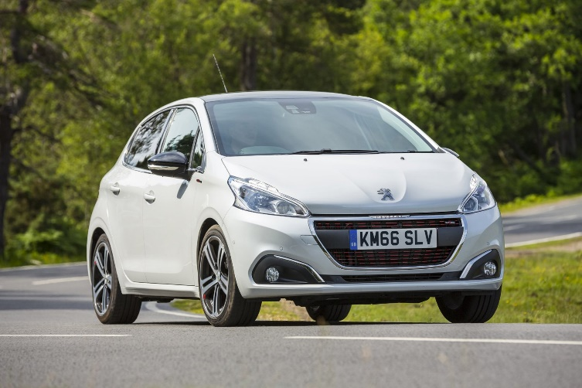
Welke taal spraken de Oude Grieken?
αὐτο
Notes:
Laat de leerling raden wat de woorden zijn en verwijs naar de afbeelding.
Een auto is een voertuig dat zelf rijdt. Autonoom betekent zelfstandig
Een bio-scoop is een plaats waar je een ander leven te zien krijgt op een scherm.
Een atlas is een boek met kaarten van landen en werelddelen. De naam is afgeleid van de mythologische figuur Atlas moest als straf van Zeus de hemel scheiden van de aarde en op zijn rug dragen. Het Atlasgebergte in Noord-Afrika en de Atlantische Oceaan tussen Amerika en Europa/Afrika zijn hiervan afgeleid.
Optikos
Een opticien is iemand die brillen verkoopt.

Slide 19
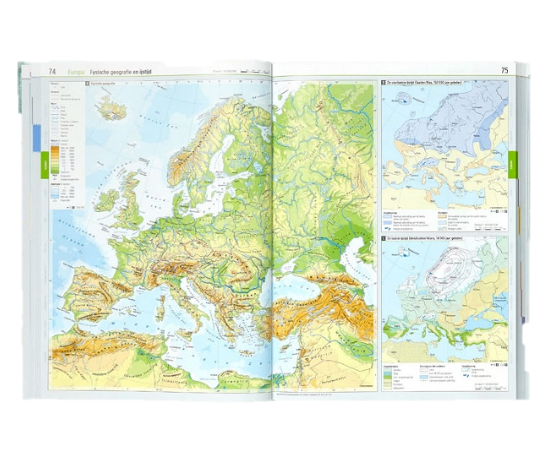
Welke taal spraken de Oude Grieken?
ἀτλας

Slide 20
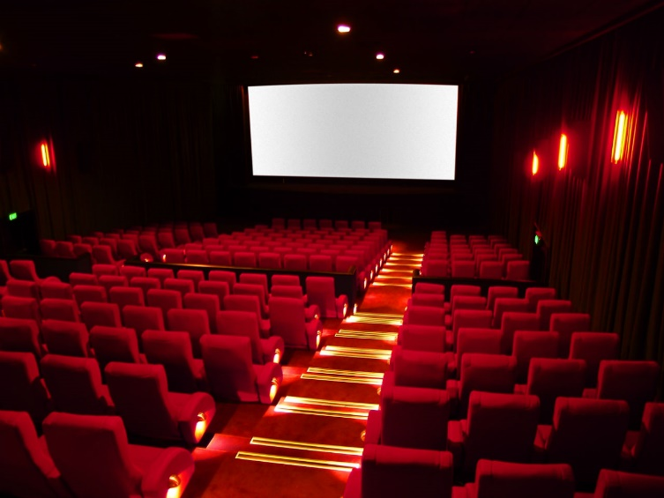
Welke taal spraken de Oude Grieken?
βιος

Slide 21
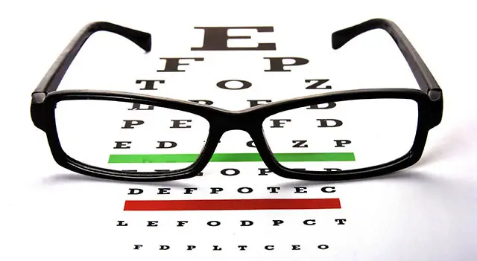
Welke taal spraken de Oude Grieken?
ὀπτικος

Slide 22
Welke taal spraken de Oude Grieken?
α β δ ε ι κ λ ο π ς τ υ

Slide 23
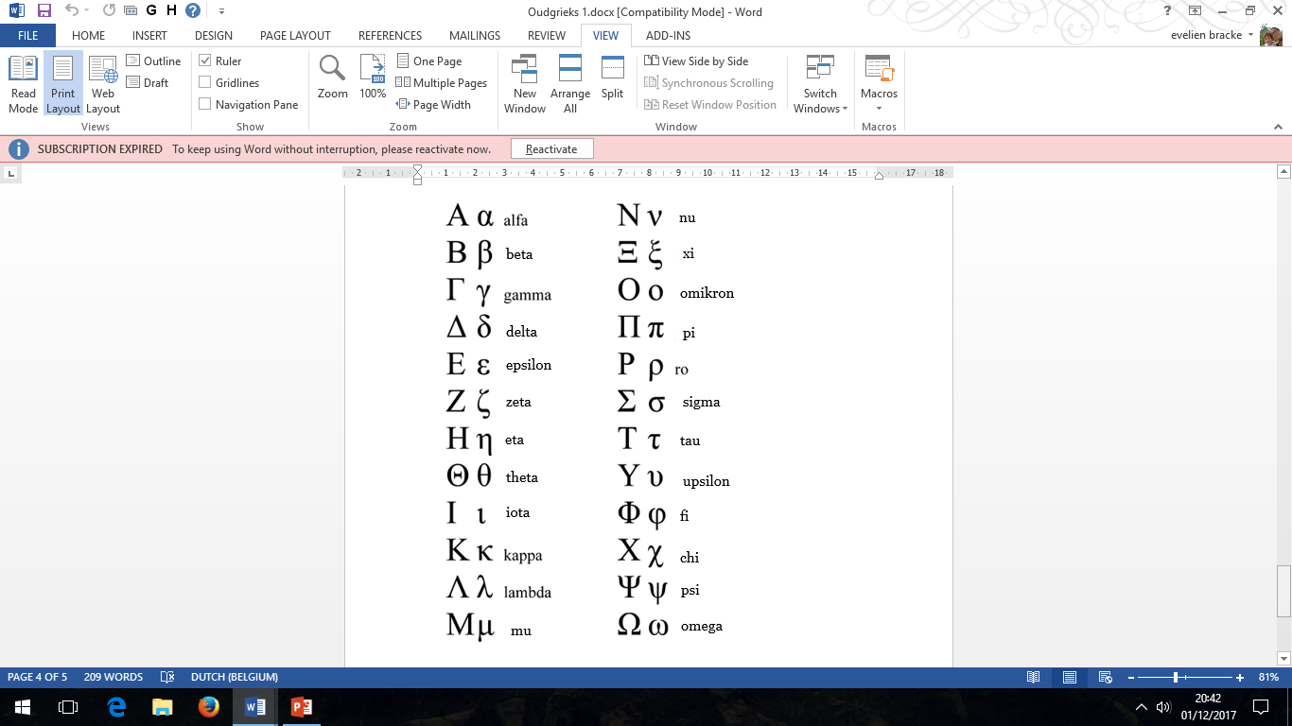
Het alfabet van de Oude Grieken
Alfa-bet
ἀλφα - βητα
Notes:
Wat valt op aan de letter alpha?
Bij de gamma: een lusje maken
Onthoud het tekentje

Slide 24
Het alfabet van de Oude Grieken
ς aan het eind van een woord: βιος
σ aan het begin van een woord of in het woord:
σιγμα, ἐπσιλον
Notes:
Bas

Slide 25
Het alfabet van de Oude Grieken
Alfabet
Bingo!
Notes:
Uitleggen hoe bingo werkt
Achterkant tijdlijn
Zeggen en schrijven tegelijk
1 of 2x spelen

Slide 26

Wat hebben we geleerd vandaag?
Wie kwam er eerst: de ridders uit de Middeleeuwen of de oude Grieken?
De oude Grieken
In welk continent ligt Griekenland?
Europa
Wat betekent het woordje βιος?
Leven
Hoe spreek je de volgende letter uit: λ?
L
Notes:
Vraag 4: Tip, denk aan een sportmerk.

